Slide 1
Ipv4조각화,4계층(UDP,TCP)

Slide 2
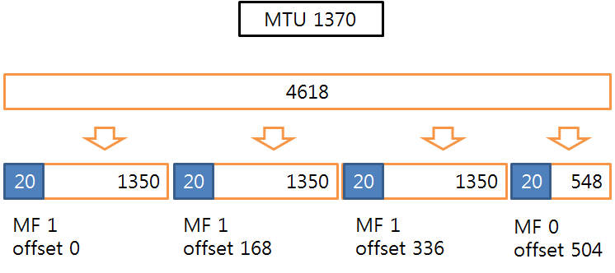
IPv4 조각화
조각화가 필요한 이유
->큰 IP 패킷들이 적은 MTU ( Maximum transmisson Unit ) 전송되려면 여러 개의 작은 패킷으로 쪼개어 전송되어야 함
일단 조각화가 이루어 지면 최종 목적지에 도달전에는 재조립이 이루어 지지 않음
20 - MTU 1370 - 20 ( Ethernet의 헤더를 데이터에 뺀 후 후 계산 )
MF - 1이면 조각회 진행 0 이면 조각화 종료
offset - 조각화 시작지점으로 부터의 거리 ( 첫번째 페이로드 /8 = 1350/8 )

Slide 3
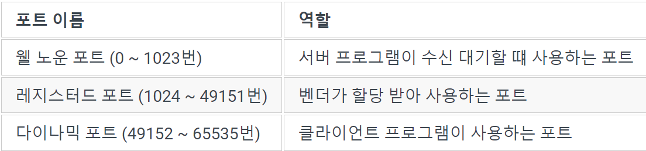
4계층(Transport layer)
4계층 기본
양측 종단간의 application layer(프로세스) 사이의 연결을 세그먼트 단위로 나누어 전송을 담당
대표적으로 TCP(연결 지향), UDP(비연결 지향)이(가) 있음
데이터를 어떤 애플리케이션의 어느 프로토콜로 전달할지에 대해서는 포트 번호를 보고 판단한다.
PORT
인터넷 계층에서 전달한 다양한 종류의 패킷을 어느 애플리케이션으로 보내져야할지 판단시 사용
하나의 프로세스당 하나의 포트 사용
포트 번호는 0 ~ 65535번까지 사용할 수 있고 웰 노운 포트(well-known ports), 레지스터드 포트(registered ports), 다이나밍 포트(dynamic ports) 세 종류로 구분된다

Slide 4
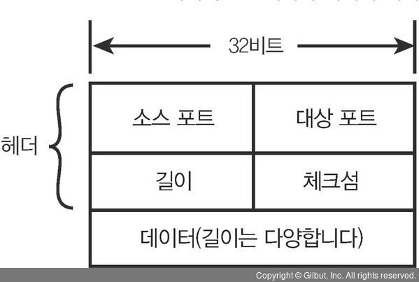
UDP
비연결형 서비스를 지원하는 전송계층 프로토콜로
인터넷상에서 서로 정보를 주고받을 때 정보를 보낸다는 신호나 받는다는 신호 절차를 거치지 않고, 보내는 쪽에서 일방적으로 데이터를 전달
데이터를 데이터그램 단위로 처리
신뢰성 없는 데이터를 전송한다.
TCP보다 전송 속도가 빠르다.
멀티캐스트 / 브로드캐스트 가능
IPTV, DNS, DHCP ,인터넷 전화, 스트리밍 등에 사용

Slide 5
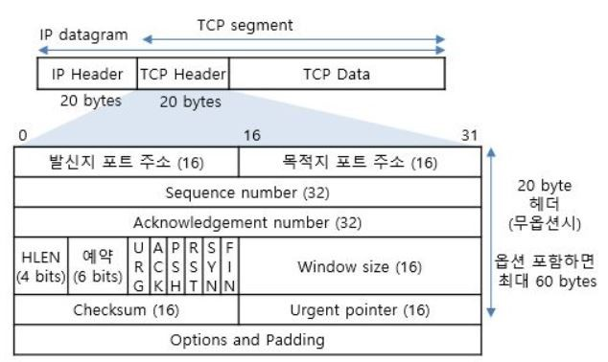
TCP
연결형 서비스를 지원하는 전송 계층 프로토콜
호스트간 신뢰성있는 데이터 전달과 흐름제어를 함
TCP와 IP를 함께 사용하는데, IP가 데이터의 배달을 처리 , TCP는 패킷을 추적 및 관리
Sequence Number (32bits)
=>패킷의 순서 번호를 나타내기 위한 필드
Acknowledgement Number (32bits)
=> 송신측에 데이터를 어디까지 전달 받았는지 알리기 위한 필드
HLEN(Header Length) (4bits)
=>헤더의 길이를 32bits 단위로 나타냄. (헤더의 길이/32=HLEN) 최소 5 최대 15
예약(Reserved) (6bits):
미래에 사용하기 위해 남겨둔 예비 필드이며 0으로 채워져야 함.
Window Size (16bits)
=>수신 가능한 데이터 양의 최대값
Checksum (16bits)
=>TCP 헤더와 데이터를 포함한 세그먼트 전체에 대해 계산한 값으로 에러를 체크할 때 사용
Options (0~40byte)
=>TCP 연결 관리 기능을 확장시키는데 주로 사용되는 옵션 필드, 최대 40byte까지 옵션 데이터 포함 가능

Slide 6
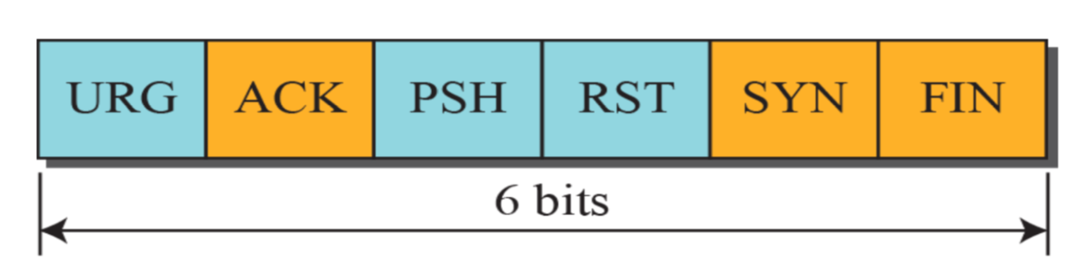
TCP
SYN (연결시작) : TCP 세션을 initiate 하기 위해 가장 먼저 보내는 시퀀스 비트
ACK (확인응답) : SYN 패킷에 응답하는 패킷으로 일반적으로 +1 하여 응답하는 비트
RST (강제연결종료) : 리셋하기 위한 과정으로 비정상적인 세션을 끊거나 즉시 연결을 끊고자 하는 비트
PSH (삽입) : 주로 대화형 패킷에 사용되고, 대기 시간 없이 즉시 7계층으로 바로 전송하는 비트
URG (긴급) : Urgent 말 그대로 긴급 시를 대비하여 우선순위를 높게 설정하여 전송하는 비트 (실행 취소 등)
FIN (종료) : 세션을 종료시키기 위한 비트 (TCP 세션을 종료시키고자 할 때 발생 시키고 종결 응답은 FIN ACK 로 수신됨)

Slide 7
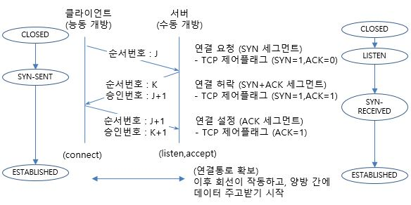
TCP
연결 세션 설정을 위해 3단계의 핸드세이킹 과정을 밟음
[STEP 1]
클라이언트는 서버에 접속을 요청하는 SYN 패킷을 보냄. 이때 클라이언트는 SYN 을 보내고 SYN/ACK 응답을 기다리는SYN_SENT 상태가 됨.
[STEP 2]
서버는 SYN요청을 받고 클라이언트에게 요청을 수락한다는 ACK 와 SYN flag 가 설정된 패킷을 발송하고 클라이언트가 다시 ACK으로 응답하기를 기다림. 이때 서버는 SYN_RECEIVED 상태가 됨
[STEP 3]
클라이언트는 서버에게 ACK을 보내고 이후로부터는 연결이 이루어지고 데이터가 오감. 이때의 B서버 상태가 ESTABLISHED 임

Slide 8
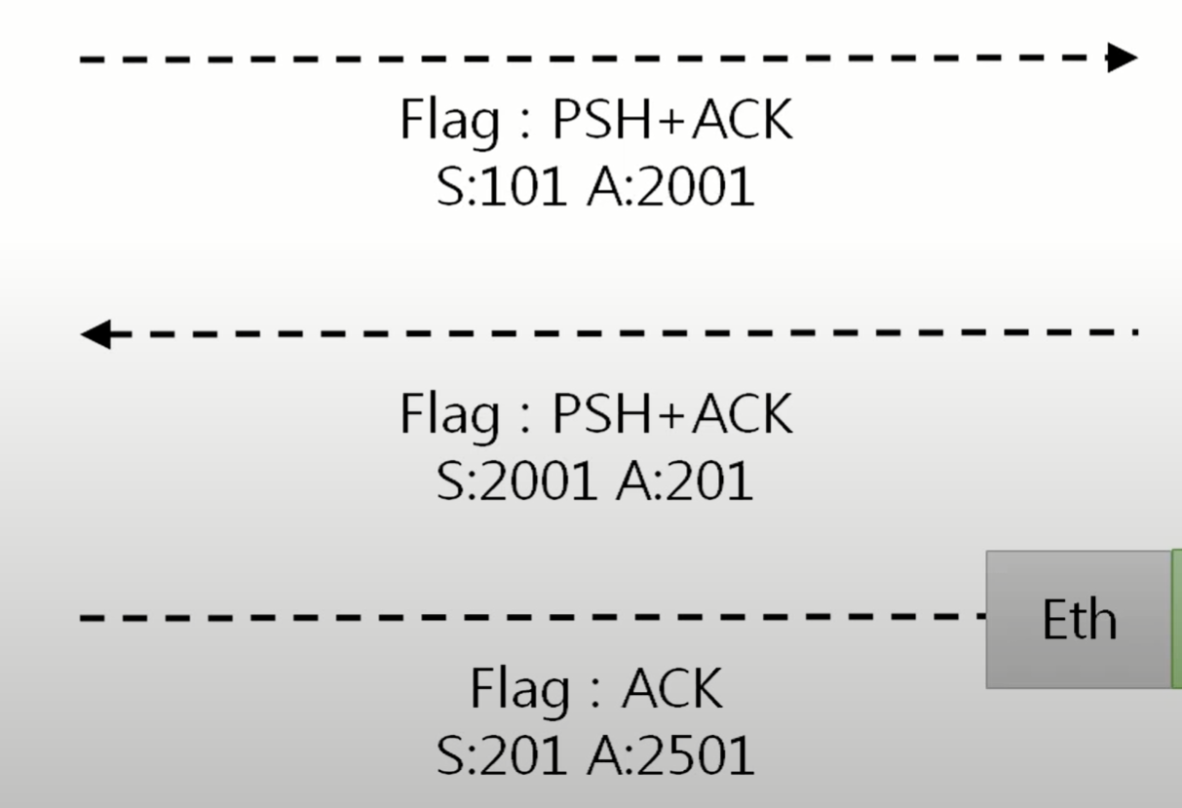
TCP
보낸쪽에서 또 보낼때는 SEQ,ACK 번호 동일
받는쪽에서 SEQ번호는 받은 ACK번호가 됨
받는쪽의 ACK번호는 SEQ + 데이터 크기

Slide 9
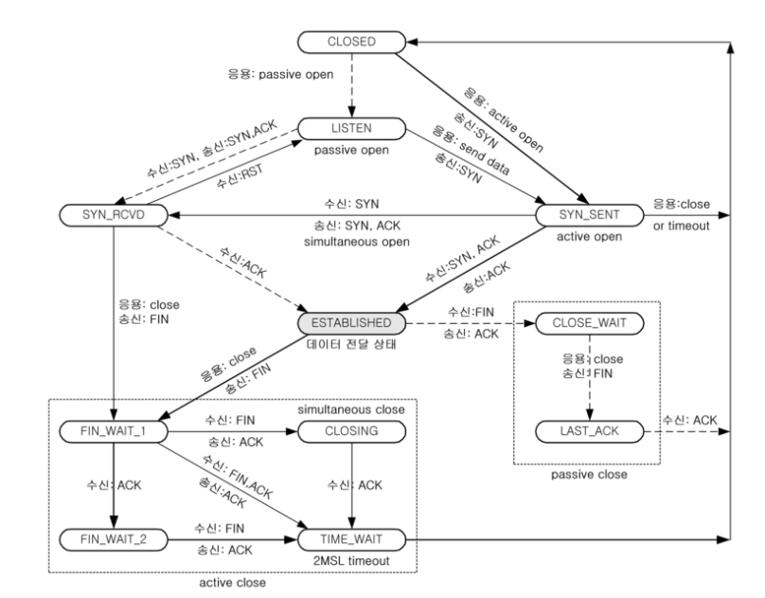
TCP
LISTEN: 클라이언트의 요청을 서버가 계속 듣고 있는 상태
ESTABLISHED: 연결을 서로 수립이 된 상태 (통신이 가능해짐)
active open: 클라이언트가 포트를 능동적으로 여는 것 (SYN 전달)

Slide 10
NAT, 포트포워딩
NAT
IP 패킷의 TCP/UDP 포트 숫자와 소스 및 목적지의 IP 주소 등을 재기록하며 데이터교환하는데 사용하는 기술
보통 사설IP와 공인IP를 변환 하는데 사용함
포트포워딩
공인 IP와 특정 포트로 들어온 요청을 내부의 특정IP와 특정 포트로 전송하는 NAT의 응용
내부망에서 외부망과 통신 가능한 서버를 설정하거나 하는데 활용 가능

Slide 11

감사합니다!
someone@example.com

